Slide 1
Maria Skłodowska-Curie
Życie i praca
Martyna Brejan

Slide 2
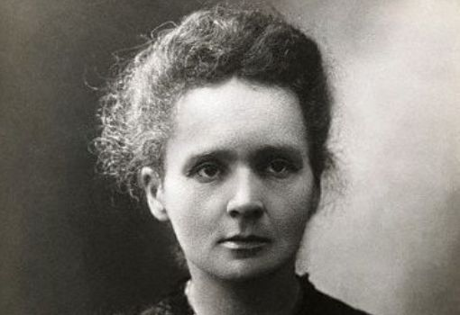

Slide 3
Mania
Urodziła się 7 XI 1867 w Warszawie. Była córką Władysława — nauczyciela fizyki i matematyki, oraz Bronisławy z Boguskich — przełożonej pensji dla dziewcząt.
Mania — tak była nazywana w domu, była dzieckiem bardzo zdolnym, pracowitym, obdarzonym świetną pamięcią.

Slide 4
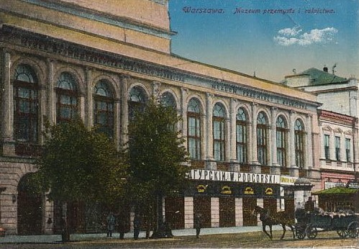
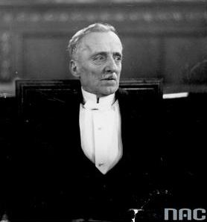
Początki kariery
Po rocznej nauce na prywatnej pensji, rozpoczęła naukę w III Gimnazjum Żeńskim w Warszawie, które ukończyła 1883 ze złotym medalem. Po powrocie do Warszawy, 1889 uzupełniała wiedzę z chemii i fizyki, korzystając z pracowni naukowej Muzeum Przemysłu i Rolnictwa.
Umożliwił jej to cioteczny brat Marii, Józef Jerzy Boguski, który był kierownikiem pracowni fizycznej w Muzeum.
Muzeum Przemysłu i Rolnictwa
Józef Jerzy Boguski

Slide 5
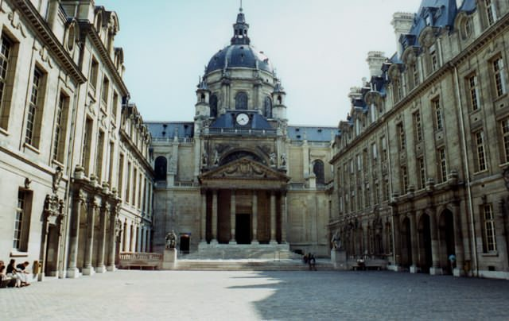
Studia na Sorbonie
Nauka w Muzeum, zwłaszcza w pracowni chemicznej prowadzonej przez N. Milicera, dała jej gruntowną wiedzę z dziedziny analizy chemicznej, świetnie wykorzystaną w późniejszej pracy naukowej. Rosyjski uniwersytet w Warszawie nie przyjmował kobiet, więc 1891 Maria Skłodowska wyjechała do Paryża.
Tu Maria Skłodowska zdała w 1891 r. jako pierwsza kobieta w historii egzaminy wstępne na wydział fizyki i chemii Sorbony. W dzień studiowała, a wieczorami pracowała jako korepetytorka. W 1893 r. uzyskała licencjat z fizyki i zaczęła pracować jako laborantka w przemysłowym laboratorium zakładów Lippmana. W tym czasie dalej studiowała na Sorbonie, uzyskując drugi licencjat z matematyki w 1894 roku.
Sorbona
Maria Skłodowska-Curie była pierwszym profesorem-kobietą na tym uniwersytecie.

Slide 6

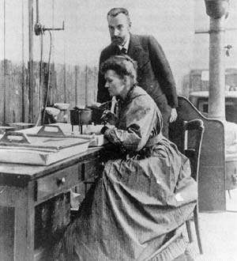
Promieniotwórczość
Skłodowska-Curie postanowiła podjąć systematyczne badania wszystkich dostępnych związków uranu, aby sprawdzić, czy natężenie promieniowania jest proporcjonalne do zawartości w nich tego pierwiastka.
W odróżnieniu od używanej przez Becąuerela metody fotograficznej, dość niepewnej ze względu na jakość ówczesnych klisz, po raz pierwszy zastosowała bardzo dokładną i pewną metodę elektrometryczną.
Stwierdziła, że w większości związków uranu ich promieniowanie jest rzeczywiście proporcjonalne do zawartości uranu; dwa minerały jednak — tzw. blenda smolista (uraninit) i chalkolit, wykazują promieniowanie znacznie większe niż wynikałoby to z zawartości w nich uranu. W tych badaniach odkryła także promieniotwórczość związków toru.
Małżeństwo Curie podczas badań.

Slide 7
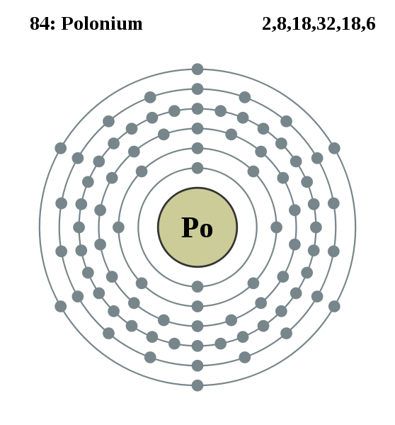
Najważniejsze odkrycia
W pracy opublikowanej IV 1898 wysunęła śmiałą hipotezę, że w blendzie smolistej i chalkolicie muszą występować jakieś nieznane pierwiastki o silnej promieniotwórczości; tę hipotezę postanowiła sprawdzić w dalszych badaniach. Ze względu na atrakcyjność tematu Pierre Curie postanowił przerwać swe badania nad magnetyzmem i przyłączyć się do żony. Już VII 1898, w pracy zatytułowanej O nowej substancji radioaktywnej występującej w blendzie smolistej małżonkowie Curie donieśli o odkryciu nowego pierwiastka promieniotwórczego, dla którego zaproponowali nazwę polon.

Slide 8
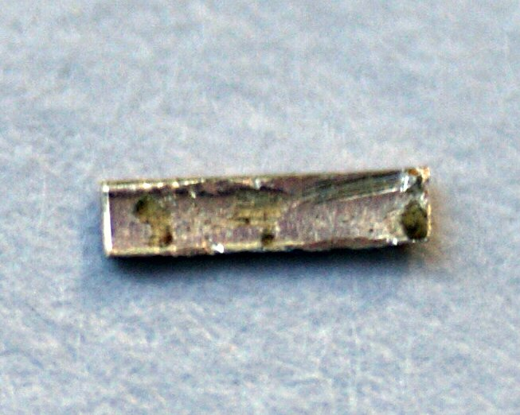
Była to demonstracja polityczna, ponieważ Polska była wtedy nadal podzielona między 3 zaborców. Został tu użyty też po raz pierwszy, zaproponowany przez Marię Skłodowską-Curie, termin „radioaktywny" na określenie właściwości emisji promieniowania.
Doniesienie o odkryciu polonu zostało opublikowane w sprawozdaniu z posiedzenia Akademii Nauk w Paryżu. Doniosła o nim także Polakom, zamieszczając artykuł w miesięczniku „Światło", założonym przez Boguskiego. W XII 1898 małżonkowie Curie wspólnie z Gustavem Bćmontem odkryli kolejny pierwiastek promieniotwórczy, nazwany radem.
Rad - próbka izotopu Ra-226

Slide 9
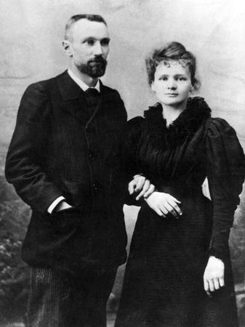
Nagrody Nobla
Okazało się, że promieniowanie uranu, toru, polonu i radu otwiera drogę do badania struktury materii na poziomie wewnątrzatomowym. Początkowo uczona sądziła, że uran i inne najcięższe pierwiastki mają właściwość absorpcji promieni pochodzących z przestrzeni i następnie ich emisji w postaci obserwowanego przenikliwego promieniowania.
Okazało się jednak, że źródłem tak wielkiej energii mogą być same atomy. Po trzech latach pracy, 1902 udało się Marii i jej mężowi uzyskać 0,1 g chlorku radu, co wystarczało do wyznaczenia masy atomowej radu. Za badania zjawiska promieniotwórczości małżonkowie Curie zostali uhonorowani Nagrodą Nobla z fizyki.

Slide 10
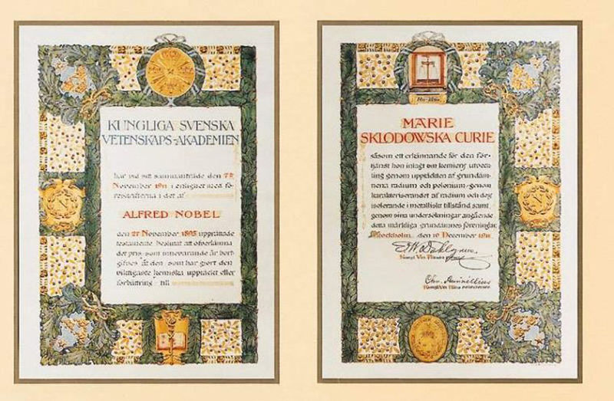
W dalszych badaniach otrzymano metaliczny rad, opracowano metody otrzymywania substancji promieniotwórczych i metody dokładnych pomiarów ich aktywności. Za te prace Skłodowska-Curie otrzymała drugą Nagrodę Nobla, w dziedzinie chemii. Jednak pracowała już wtedy sama.
Dyplom Nagrody Nobla z 1911 roku

Slide 11
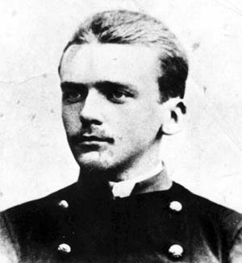
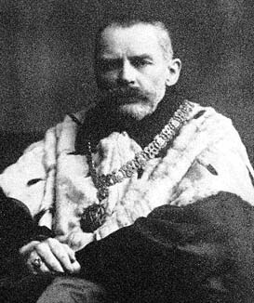
Mężczyźni życia
Jej pierwszą miłością był syn swoich pracodawców - Kazimierz, student Uniwersytetu Warszawskiego. Pracowała o wtedy jako jego guwernantka. Jednak do małżeństwa nie doszło z powodu braku zgody jego rodziców.
po prawej: Kazimierz Żorawski w młodości
Po lewej: Jako rektor Uniwersytetu Jagiellońskiego

Slide 12
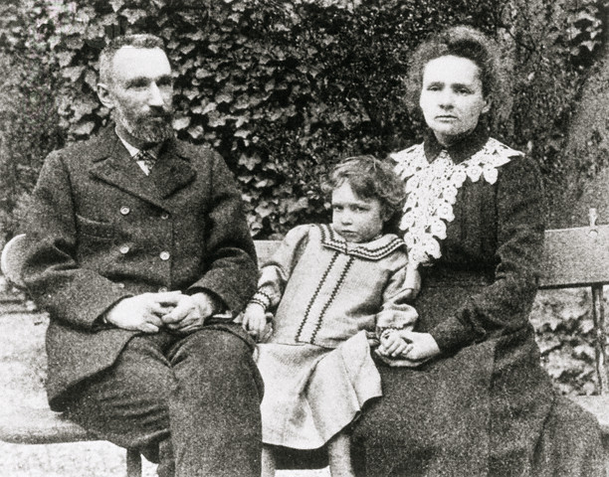
W 1894 roku poznała swojego przyszłego męża, Francuza Pierre'a Curie. Po uzyskaniu przez niego doktoratu, Maria Skłodowska poślubiła go w 1895 roku i przyjęła obywatelstwo francuskie. Miała z nim dwie córki: Irenę i Ewę.
Małżeństwo Curie wraz z córką Ireną

Slide 13
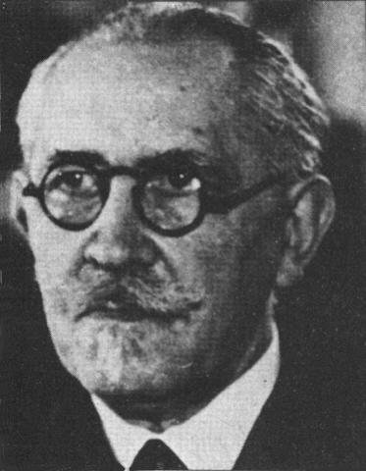
Po tragicznej śmierci swojego męża, noblistka wdała się w romans z żonatym i posiadającym dzieci Paulem Langevinem, który tak jak ona był naukowcem. Był to wtedy główny temat paryżańskich plotek. Marię oskarżono o rozbicie rodziny.
Później chemiczka miała problem z
pomówieniami, jakoby była ona
Żydówką. Wszystkiemu było winne
jej drugie imię Salomea, które w
Polsce było popularne, a we Francji
kojarzyło się z tą mniejszością
narodową.
Paul Langevin

Slide 14
Anegdoty o noblistce
Maria Skłodowska-Curie była bardzo skromną, pracowitą i porządną kobietą. Podczas spotkania z drugim prezydentem Polski Stanisławem Wojciechowskim, Prezydent zapytał:
„Czy pamięta Pani jasiek, który mi pożyczyła na drogę, gdy jechałem z Paryża do Warszawy?”
„Pamiętam nawet, że pan mi go zapomniał zwrócić.” – odpowiedziała uczona.
Maria Skłodowska-Curie chociaż była uznawana za obrończynię kobiet, to nie popierała wszystkich nowości. Krótko przed śmiercią, widząc nowe buty swojej córki powiedziała:
„Och moje biedactwo, jakież okropne obcasy. Nie, nigdy mnie nie przekonasz, że kobiety są stworzone do chodzenia na szczudłach.”

Slide 15

Wywiad z profesorem Józefem Hurwicem na temat największych osiągnięć
Marii Skłodowskiej-Curie

Slide 16
Dziękuje za uwagę

